Slide 1
IMPACTO DE LA NIC 16 “PPyE” EN EL SECTOR INDUSTRIAL DEL VALLE DE ABURRÁ
LILLYANA OLAYA MONTOYA
LORENA ANGULO ROMERO
JEFFREY VALENZUELA DE ARCO

Slide 2
PLANTEAMIENTO DEL PROBLEMA
DESCRIPCIÓN DEL PROBLEMA
Las NIIF, son el conjunto de normas contables de aceptación mundial que deben ser de la mas alta calidad, comprensibles y de obligatorio cumplimiento, que exijan información comparable, transparente y eficaz en la información financiera, dado la exigencia de la globalización actual y los mercados de capitales de todo el mundo es muy necesario que estas regulen y ayuden a que esa información financiera sea uniforme y entendible sin importar la nacionalidad de quien los lea.

Slide 3
Nos surge la necesidad de saber que sucede con el rubro de la Propiedad, Planta y Equipo en la convergencia e implementación a Normas Internacionales, ya que estos se verán modificados y su medición y revelación van a ser distintos a como se esta haciendo hoy en día con la normatividad nacional.

Slide 4
PROBLEMA DE INVESTIGACIÓN
¿Qué efectos contables traerá la aplicación de la NIC 16 ''Propiedad, Planta y Equipo'' en el reconocimiento, medición, presentación y revelación de los estados financieros de las empresas del sector industrial del Valle de Aburra?

Slide 5
OBJETIVOS
OBJETIVO GENERAL
Identificar los efectos que traerá la aplicación de la NIC 16 ''Propiedad, Planta y Equipo'' en el reconocimiento, medición, presentación y revelación en los estados financieros de las empresas del sector industrial del Valle de Aburrá.

Slide 6
Objetivos
OBJETIVOS ESPECÍFICOS:
Revelar los efectos contables que tendría para las empresas del Sector Industrial del Valle de Aburra, el proceso de reconocimiento inicial de los activos al momento de implementar la NIC 16 "Propiedad, Planta y Equipo".

Slide 7
Definir los impactos contables que traerá para las empresas del Sector Industrial del Valle de Aburrá, la medición posterior de los activos al momento de aplicar la NIC 16 "Propiedad, Planta y Equipo”
Establecer los impactos en la presentación de los Estados Financieros para las empresas del sector industrial del Valle de Aburrá, al aplicar el concepto de depreciación tal como lo indica la NIC 16.

Slide 8
Identificar los cambios que se generarán en la presentación de los Estados Financieros y en la revelación de la información contable con la NIC 16, en las empresas del Sector Industrial del Valle de Aburrá.

Slide 9
JUSTIFICACIÓN DEL PROBLEMA
De acuerdo al panorama que se presenta actualmente es necesario el estudio y actualización de conceptos, términos y formatos para la presentación de Estados Financieros entre otras cosas y no permanecer indiferentes a estos principalmente nosotros los contadores debemos estar al frente de todos estos cambios que trae el sistema que proponen las NIIF para la aplicación en las organizaciones.

Slide 10
Este trabajo muestra una trayectoria de las NIIF presentándose un análisis del efecto que puede causar la aplicación de la NIC 16 de Propiedad, Planta y Equipo, sobre los Estados Financieros, y así ver con el uso de esta que variables se deberán tener en cuenta la planeación financiera de las empresas.

Slide 11
MARCO TEORICO Y CONCEPTUAL

Slide 12
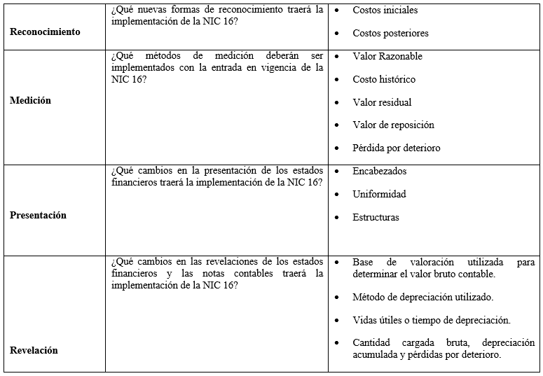

Slide 13
METODOLOGIA APLICADA

Slide 14
LEYES.
Ley 1314 de 2009 – Proceso de convergencia.
Ley 1450 de 201, Art. 240 – En la cual se manifiesta la voluntad y compromiso de los administradores de la Nación con el proceso de convergencia.

Slide 15
DECRETOS.
Decreto 3048 de 2011 - Cuyo objetivo es coordinar las entidades públicas o privados y autoridades públicas de supervisión, para que las Normas de Contabilidad, de Información Financiera sean homogéneas, consistentes y comparables.
Decreto 3567 de 2011 - Modifica las funciones de Consejo Técnico de la Contaduría Pública
Decreto 2706 de 2012 - El gobierno designa las empresas que serán catalogadas como microempresas y estarán clasificadas dentro del Grupo 3 o de contabilidad simplificada.

Slide 16
MUESTRA - ENCUESTA
REVISTA ANTIOQUEÑA DE ECONOMÍA Y DESARROLLO (RAED).
Se obtuvo las empresas del sector.
25 empresas representativas del sector.
20 empresas seleccionadas y 5 empresas alternativas.
Muestra final de 15 empresas del sector industrial.

Slide 17
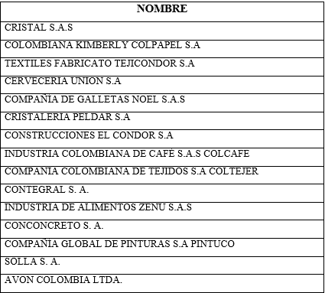

Slide 18
ANALISIS DE LOS RESULTADOS – VARIABLES DEL PROYECTO DE INVESTIGACIÓN

Slide 19
RECONOCIMIENTO INICIAL Y POSTERIOR
Se puede inferir que la mayor parte de los encuestados tiene conocimientos claros acerca del reconocimiento tanto inicial como posterior de los activos bajo NIC 16.
Métodos:
Para el costo atribuido: valor razonable, costo en libros y aplicación de retroactiva.
Peritaje
Modelo del costo

Slide 20
MEDICIÓN
El 80% de los encuestados indico conocer el proceso de medición de los Activos bajo NIC 16 “PPyE”.
Metodologías utilizadas:
Para medición posterior: modelo del costo y modelo de revaluación.
Costo o costo atribuido.
Valor de reposición, salvamento
Valor histórico, presente y de mercado razonable
Al costo.

Slide 21
PRESENTACIÓN Y REVELACIÓN DE LA INFORMACIÓN
El 60% de los encuestados dijo tener claridad en la forma de presentación y revelación de dicha información, el 33% aun no tienen claridad de la presentación y revelación de la información y el 7% no dieron repuesta a estas preguntas.

Slide 22
PREOCUPACIONES

Slide 23
En cuanto a los procedimientos a utilizar en las empresas para determinar la vida útil de los activos bajo NIC 16: el 20% aún no conocen dicho procedimiento. Lo cual se ve con preocupación, pues las empresas encuestadas en su totalidad pertenecen al Grupo 1, y para este momento ya deberían tener completamente claros todos los procedimientos y definidas las políticas contables que se implementarán.

Slide 24
No se tiene claro los procedimientos que se utilizarán en su empresa para determinar la depreciación de sus activos bajo NIC 16.
En cuanto al deterioro del valor de los Activos se encontró un gran desconocimiento técnico de la Norma.

Slide 25
HALLAZGO

Slide 26
Según su criterio profesional, cuál seria la principal dificultad a la hora de armonizar con NIC 16: El 40% de los encuestados indicó que el desinterés de los administradores es la principal dificultad a la hora de la adopción de la NIC 16.

Slide 27
CONCLUSIÓN
Se nota un preocupante desconocimiento de la NIC 16, pues en general muchos de los encuestados no respondieron satisfactoriamente a las preguntas, es decir, que aparte de que no respondieron, las respuestas aportadas se encontraron profundos errores de interpretación, lo que nos lleva a pensar que de continuar este comportamiento, el proceso de convergencia será muy lento e infructuoso.

